Slide 1

Mĩ thuật 5
Chủ đề 4: Lễ hội bốn phương
Bài 7: Mặt nạ trung thu (Tiết 1)

Slide 2

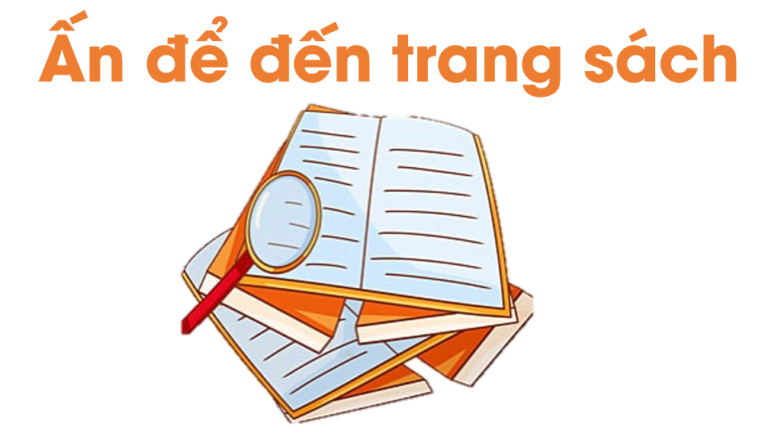

Slide 3
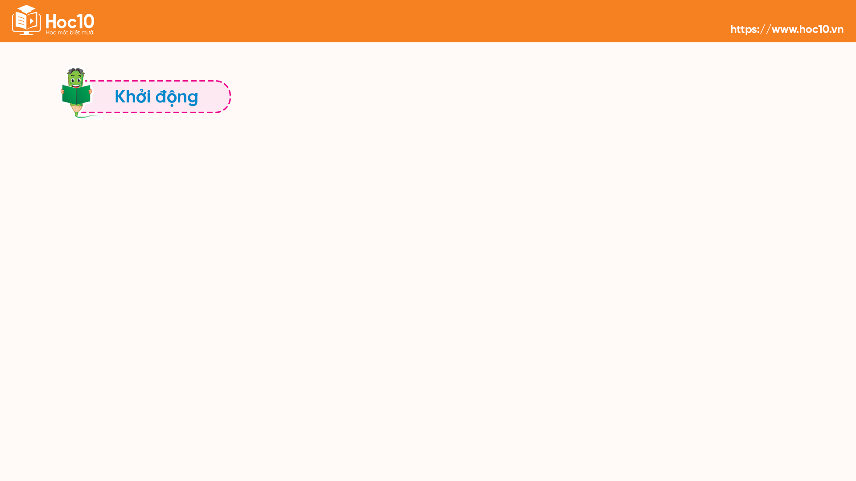
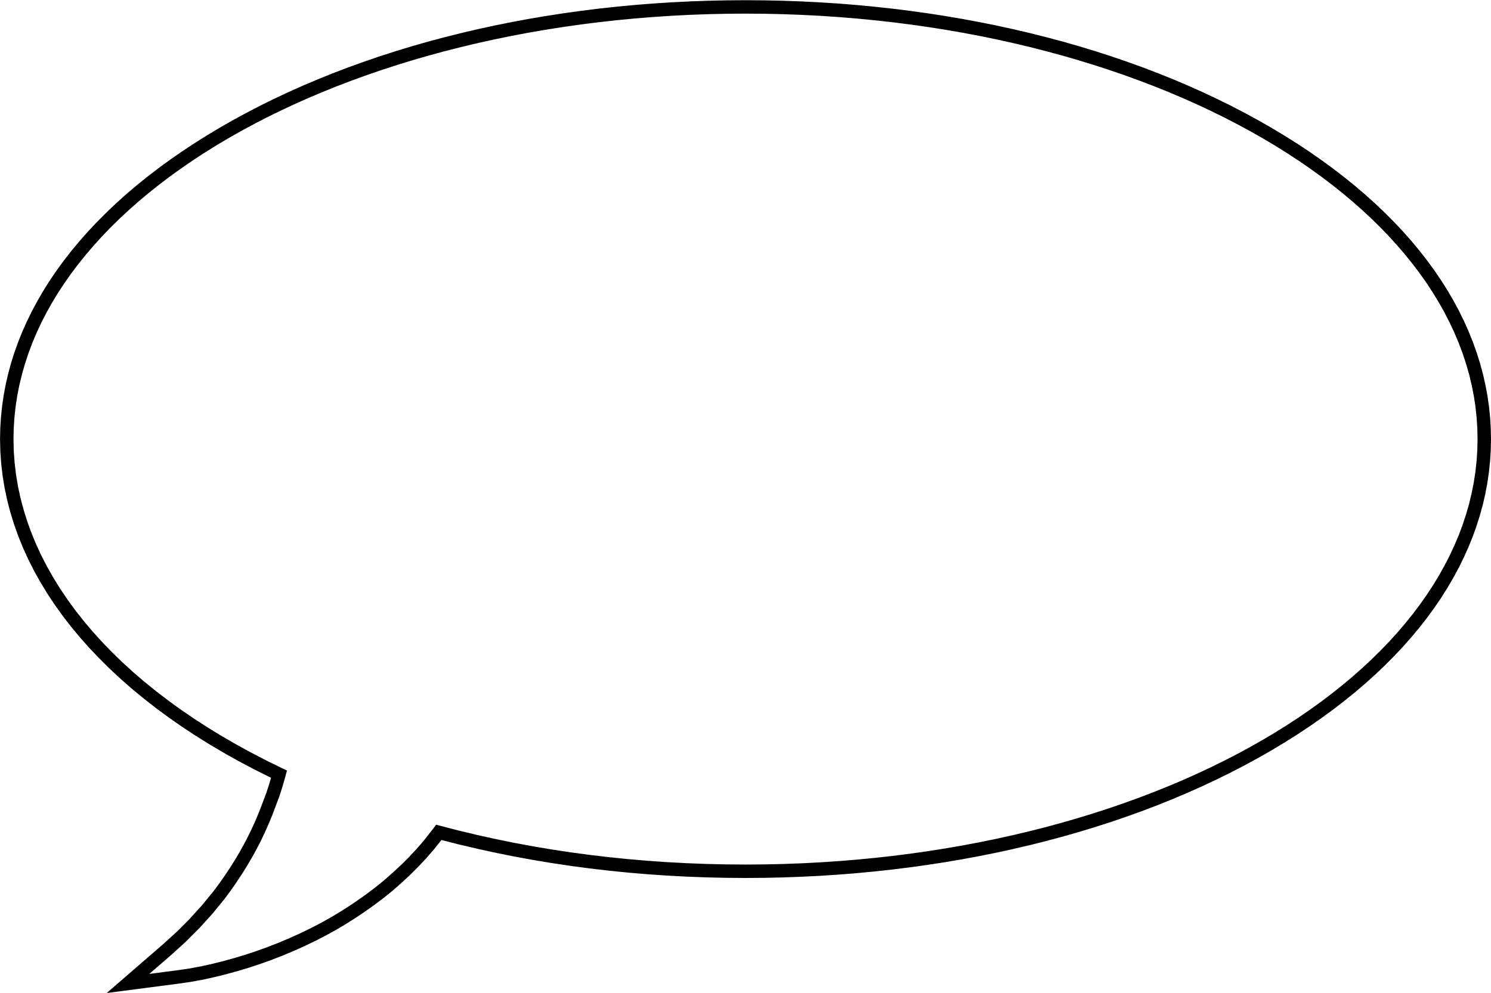
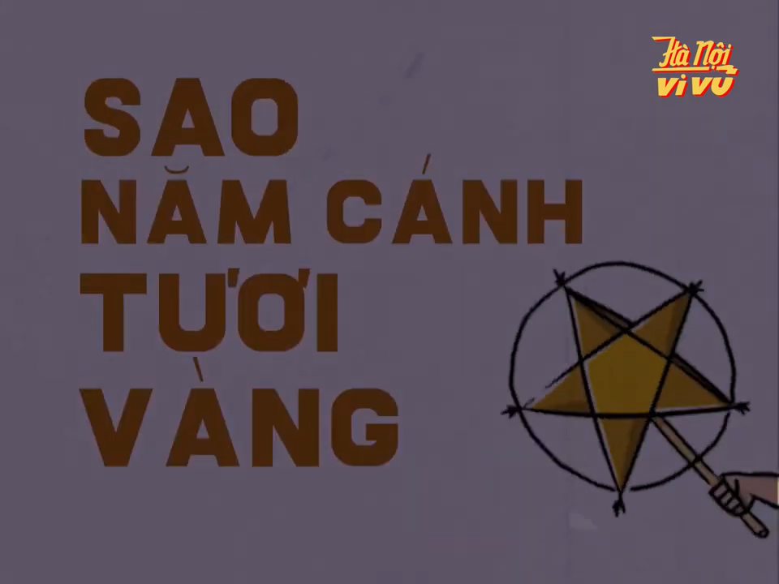
Em có cảm nhận gì
khi nghe bài hát
“Chiếc đèn ông sao”?

Slide 4
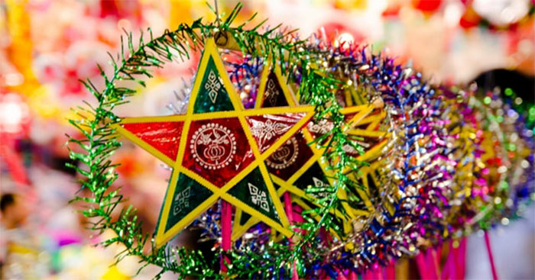
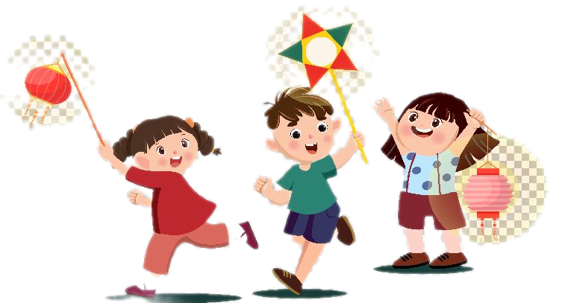
Bài hát mang đến hình ảnh của một ngày lễ đầy vui vẻ, hòa mình trong không gian trăng tròn và ánh sáng đèn ông sao.

Slide 5
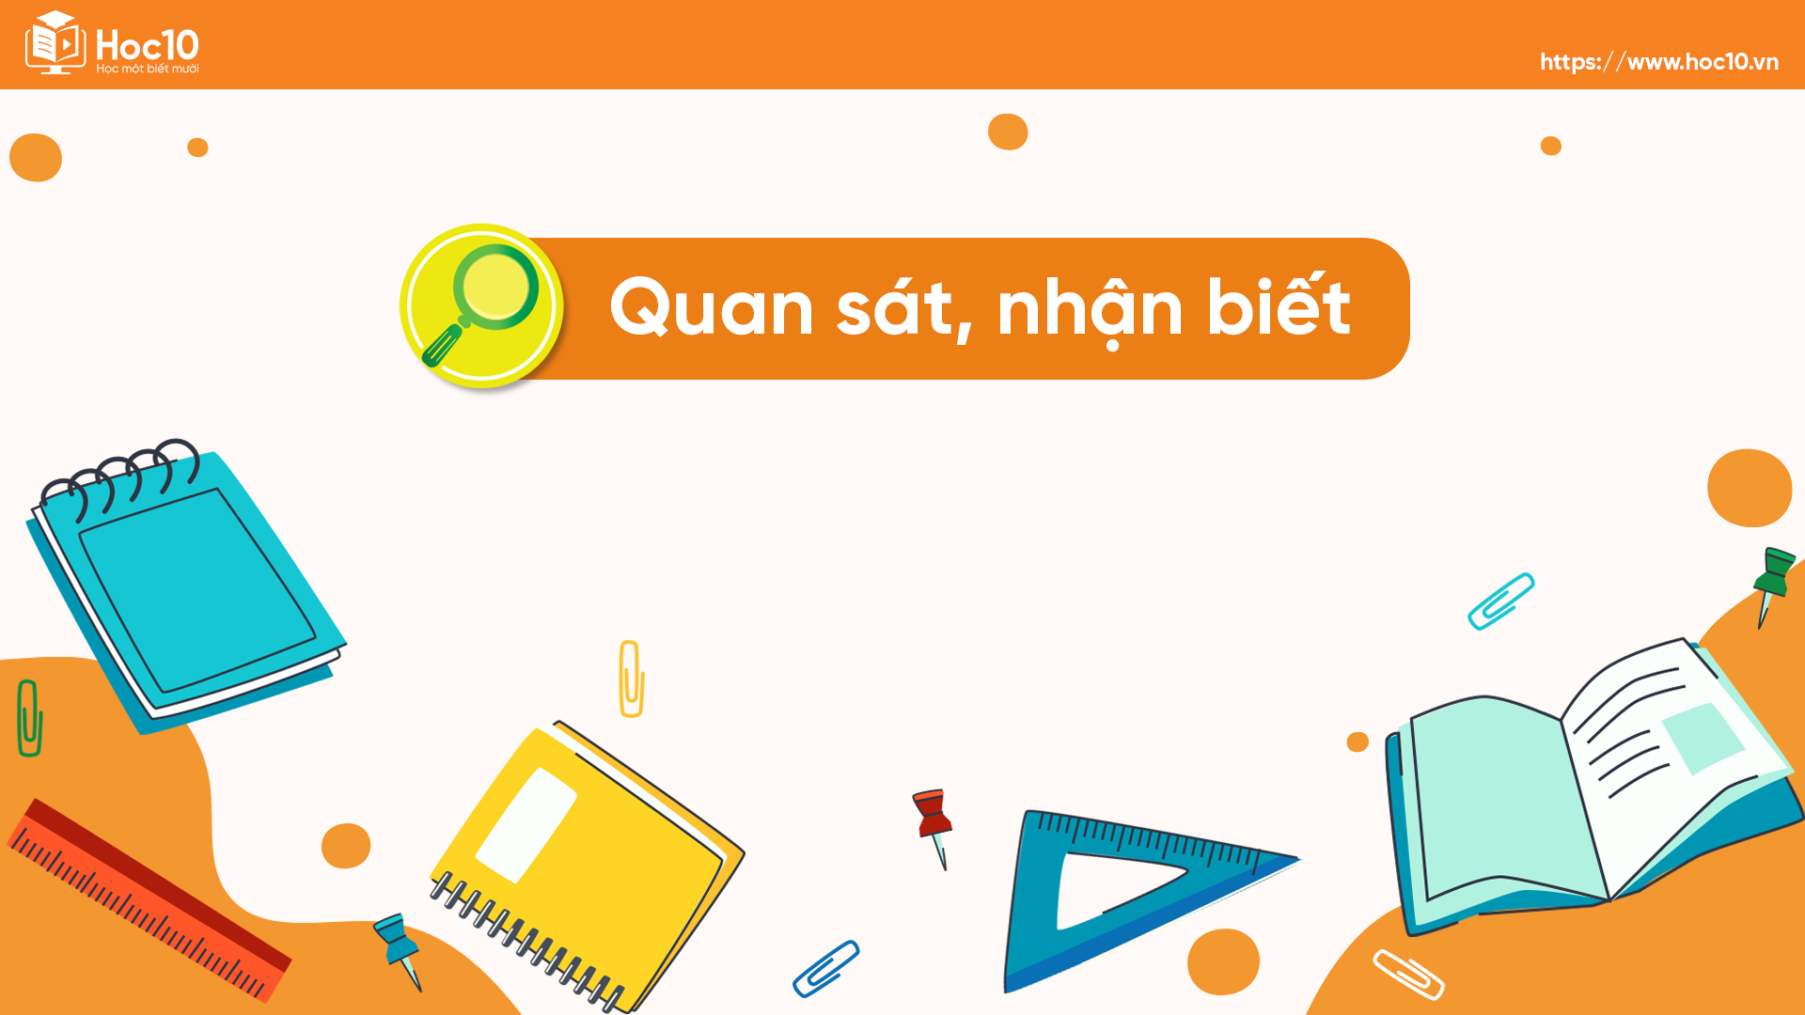

Slide 6
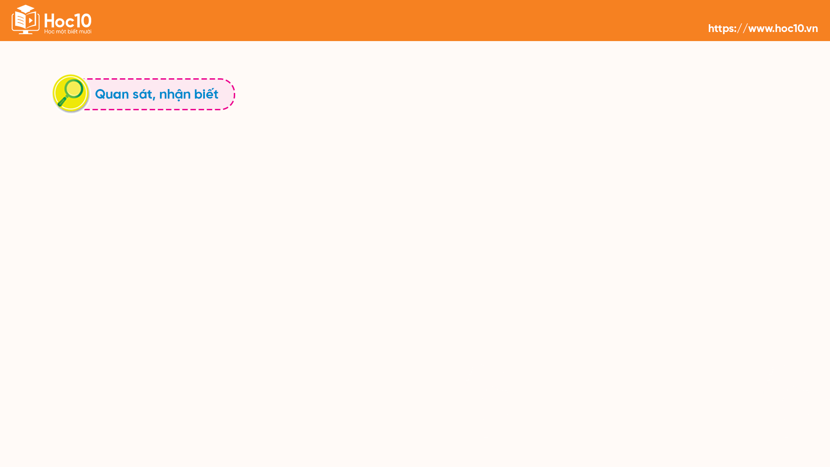
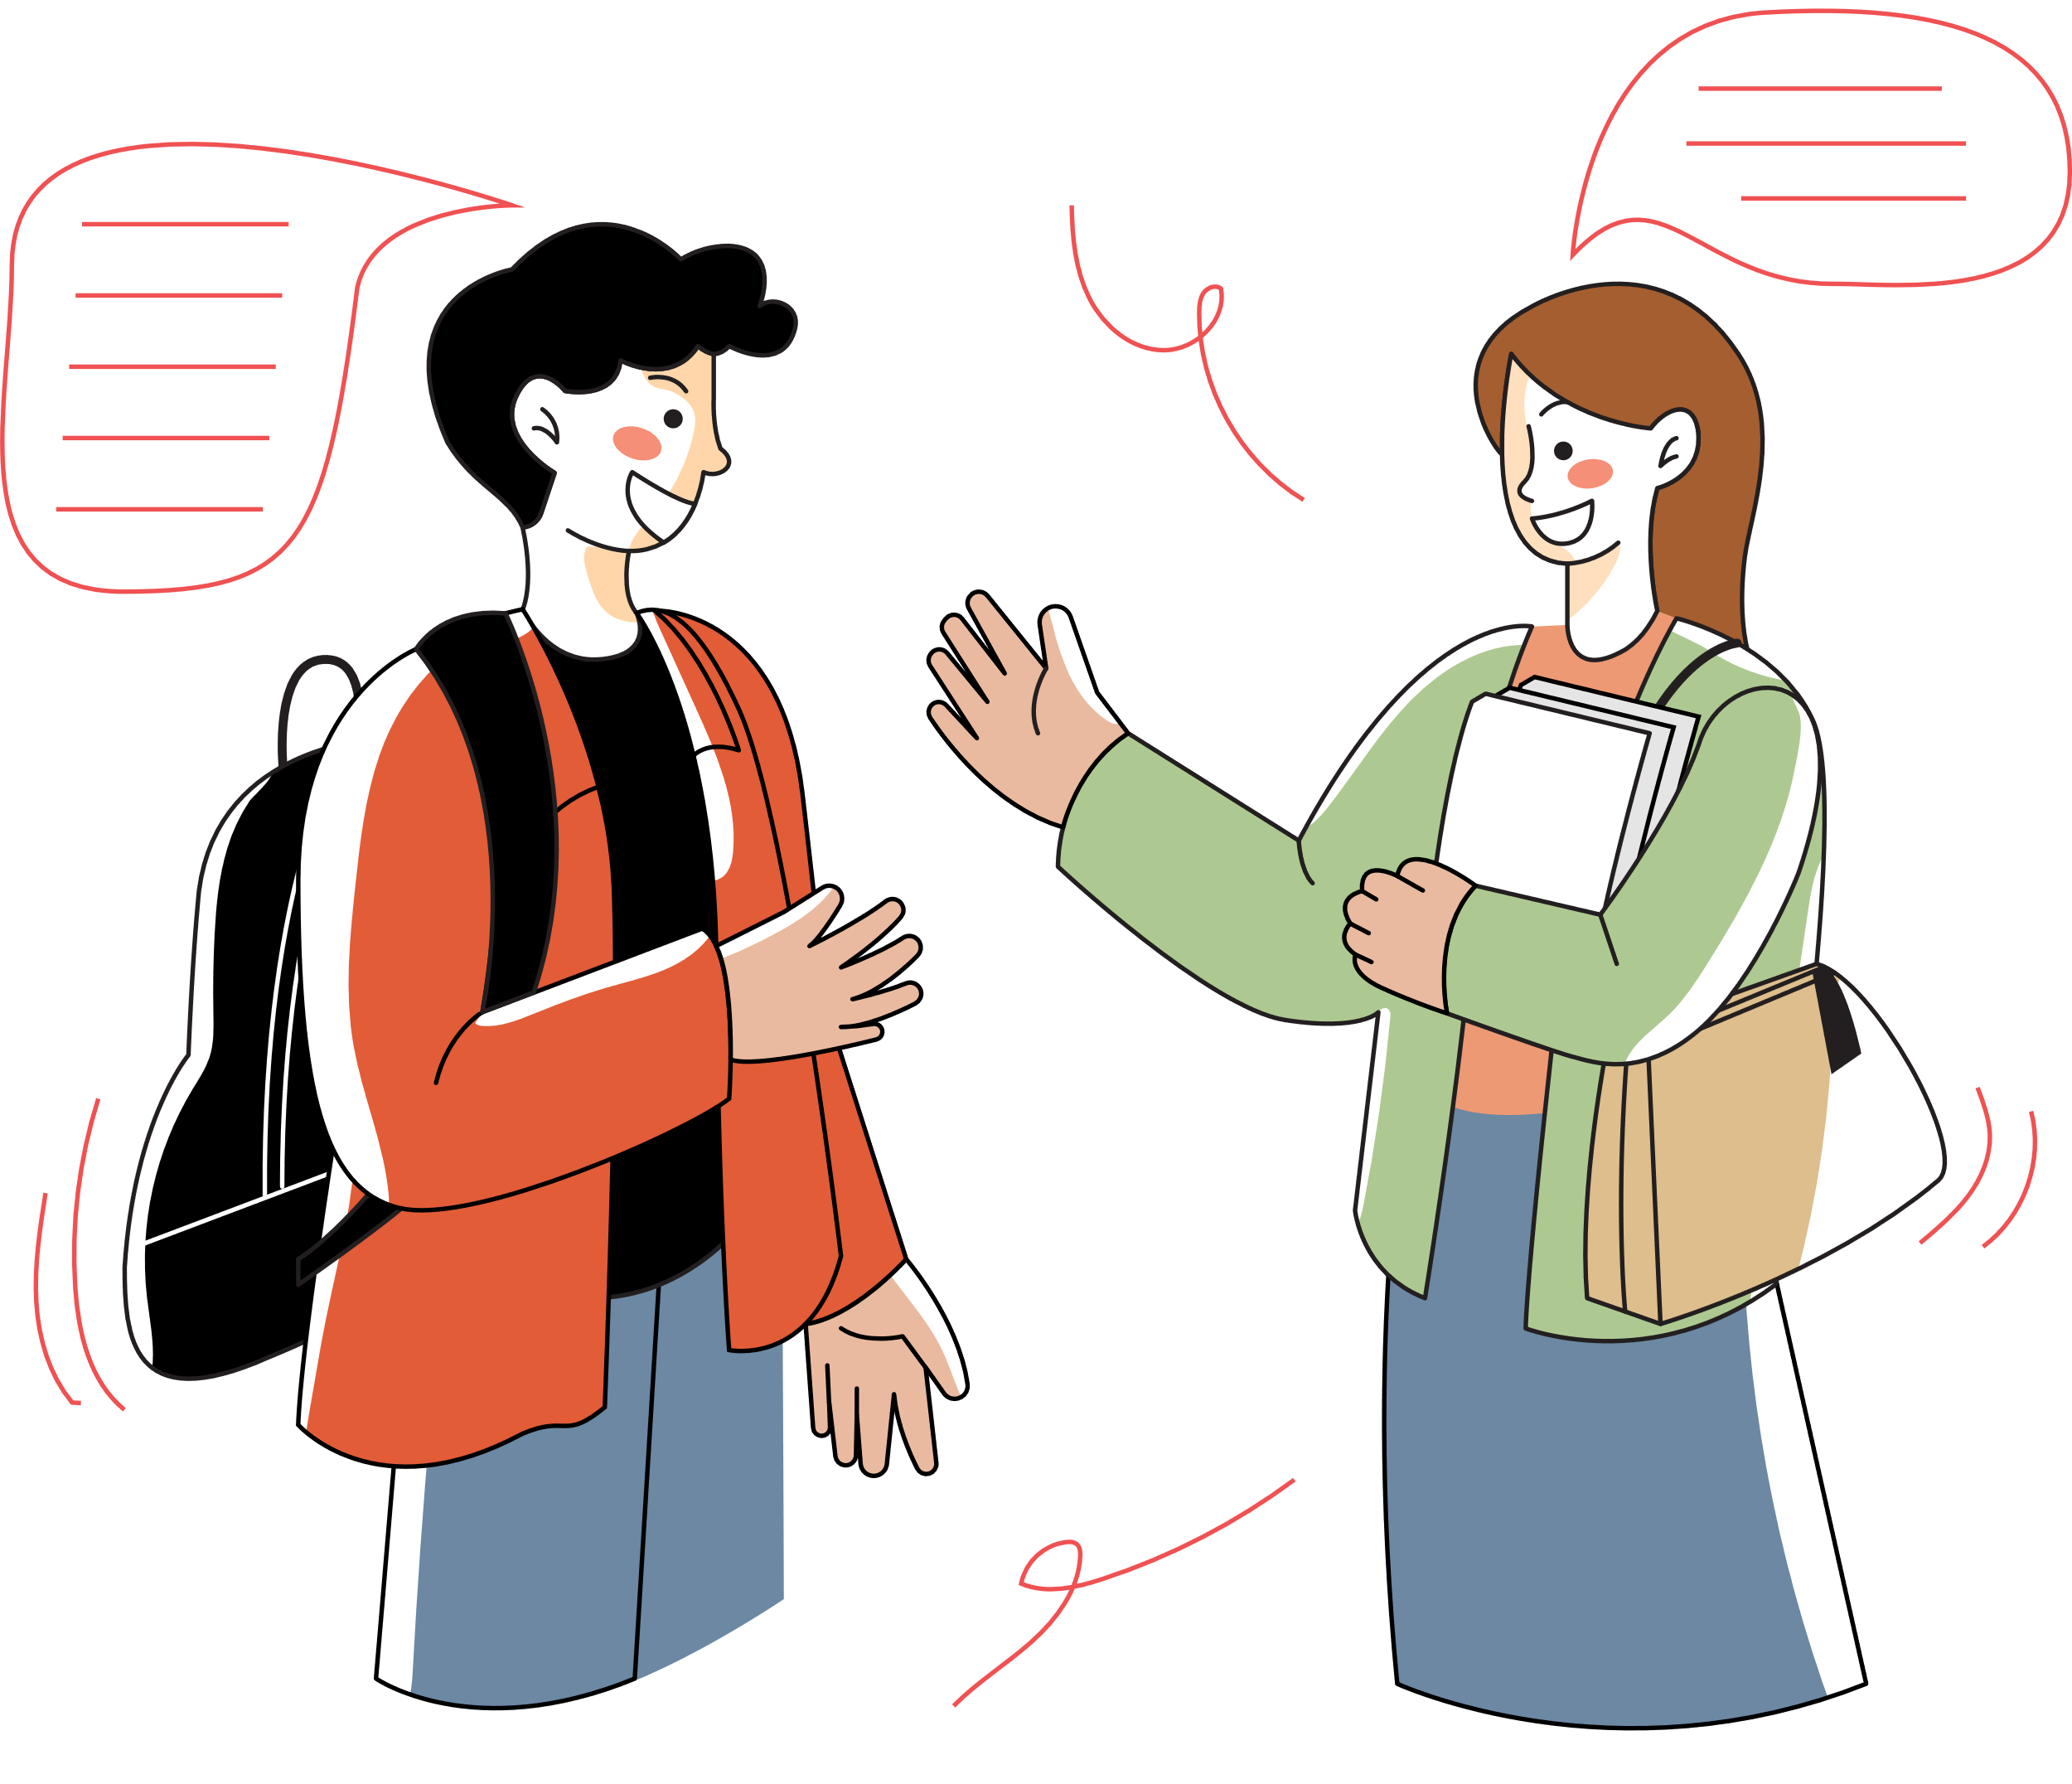
Quan sát hình ảnh SGK tr.32 – 33 và thực hiện yêu cầu
THẢO LUẬN NHÓM
+ Các nhân vật trong hình 1 đang tham gia hoạt động gì?
+ Kể tên một số đồ chơi thường dùng trong dịp tết Trung thu.
+ Mặt nạ ở hình 1, hình 2 có những hình dạng và màu sắc như thế nào?

Slide 7
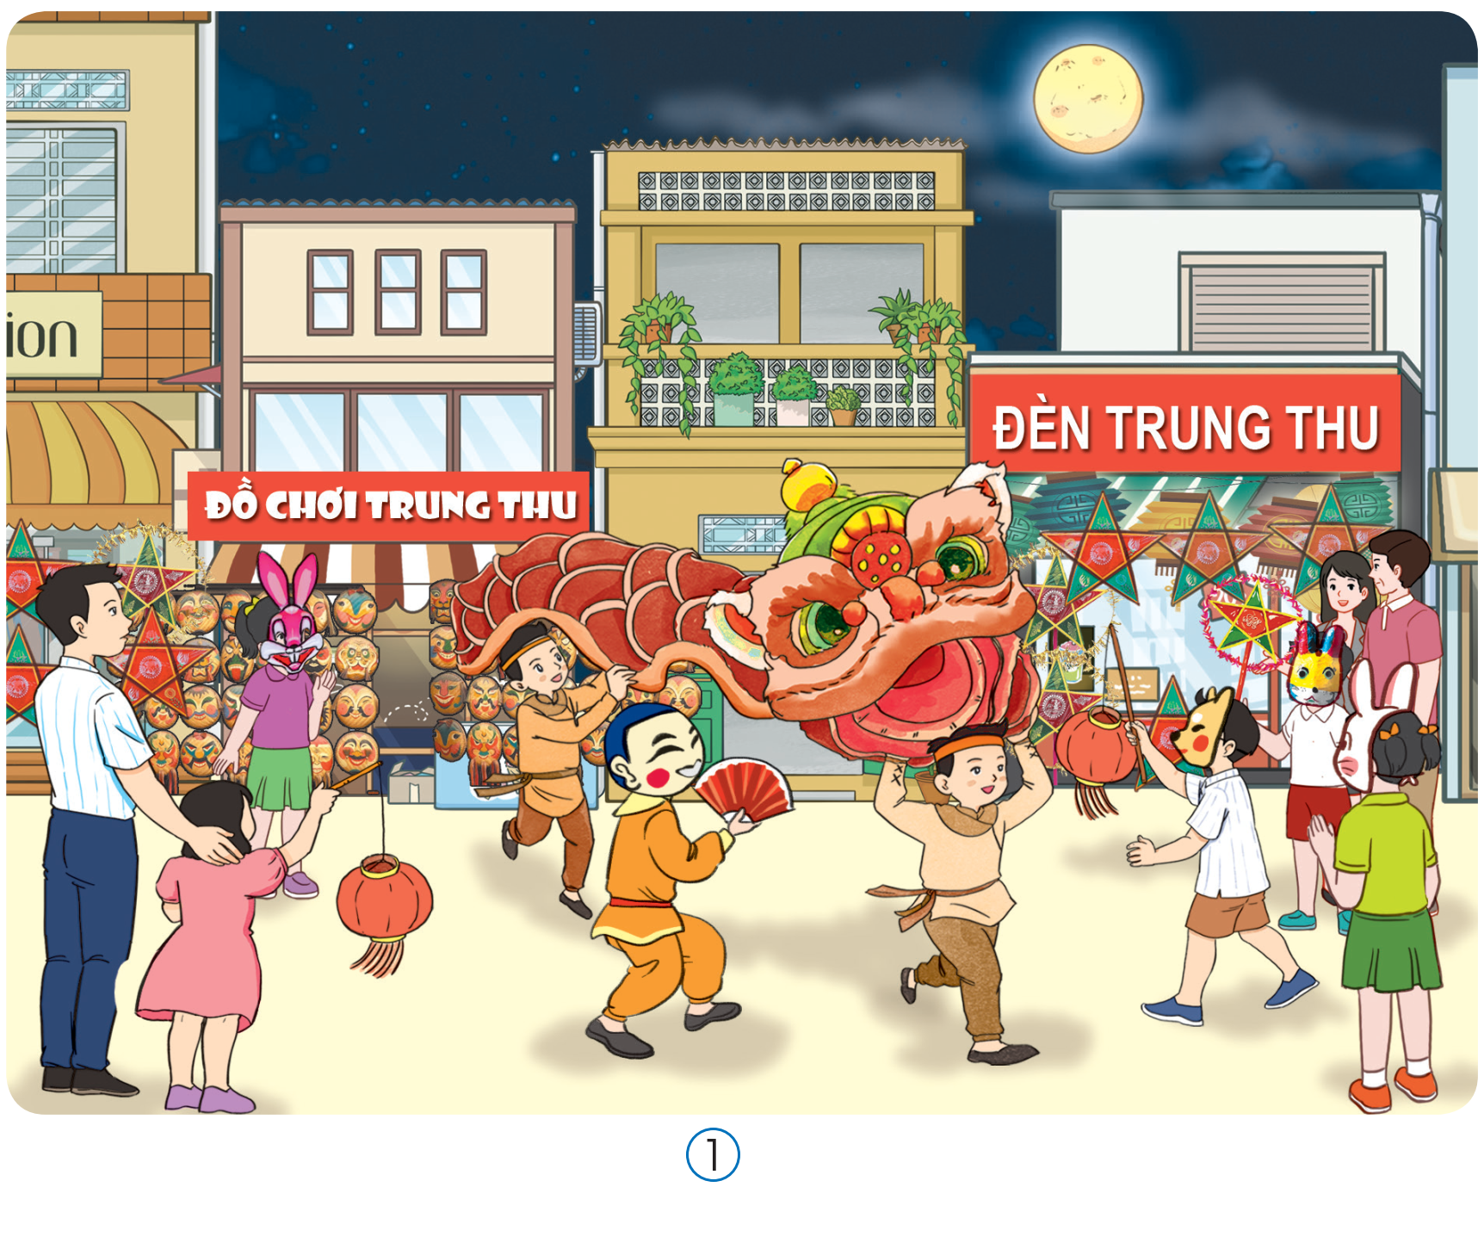
Quan sát hình ảnh SGK tr.32 – 33 và thực hiện yêu cầu

Slide 8
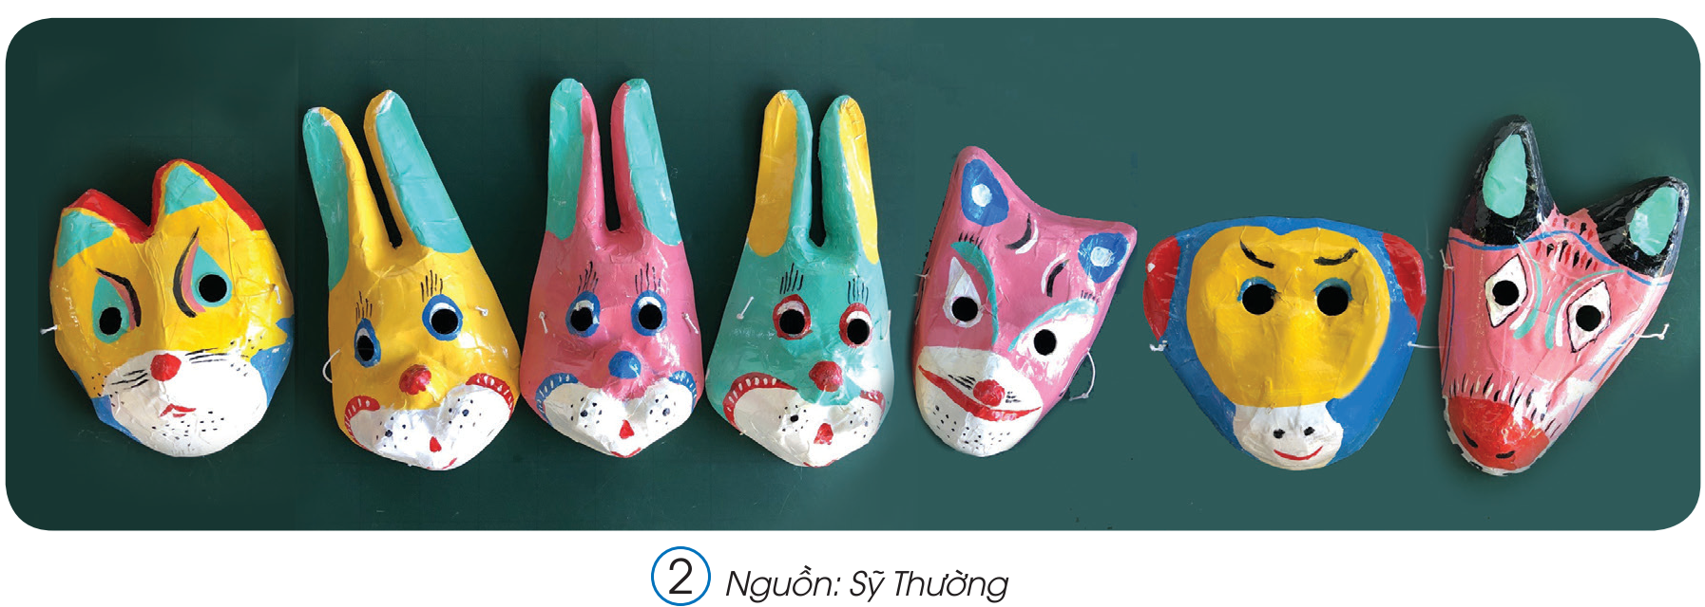
Quan sát hình ảnh SGK tr.32 – 33 và thực hiện yêu cầu

Slide 9
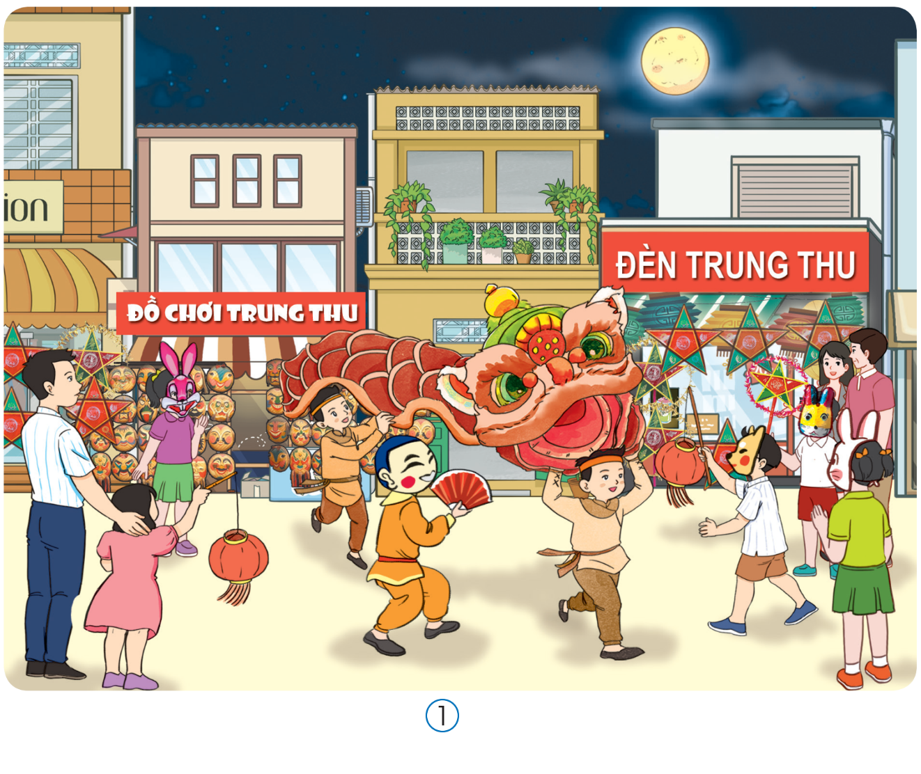
Nhận xét hình ảnh SGK tr.32 – 33
Các nhân vật trong hình 1 đang tổ chức múa lân. Múa lân là một trong những hoạt động nổi bật trong dịp tết Trung thu.
Múa lân không chỉ mang lại niềm vui, phúc lộc, điềm lành cho mỗi gia đình mà còn làm cho bầu không khí trở nên rộn ràng.

Slide 10
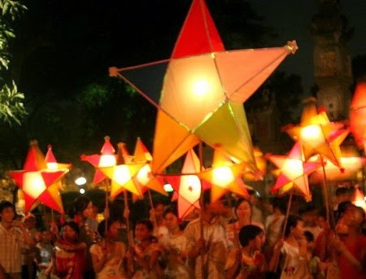
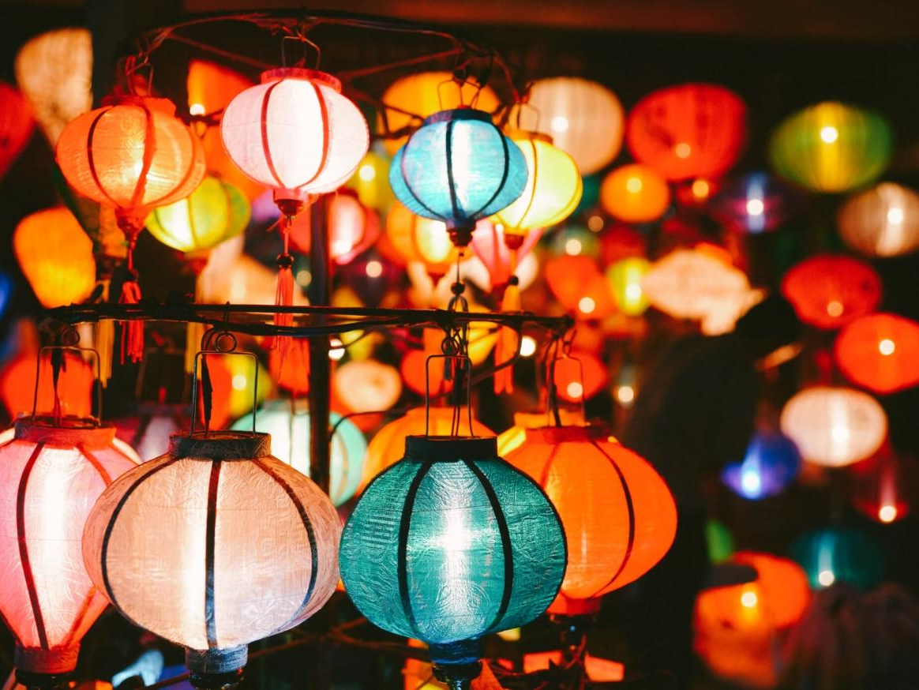
Một số đồ chơi thường dùng trong dịp tết Trung thu
Đèn ông sao
Đèn lồng

Slide 11
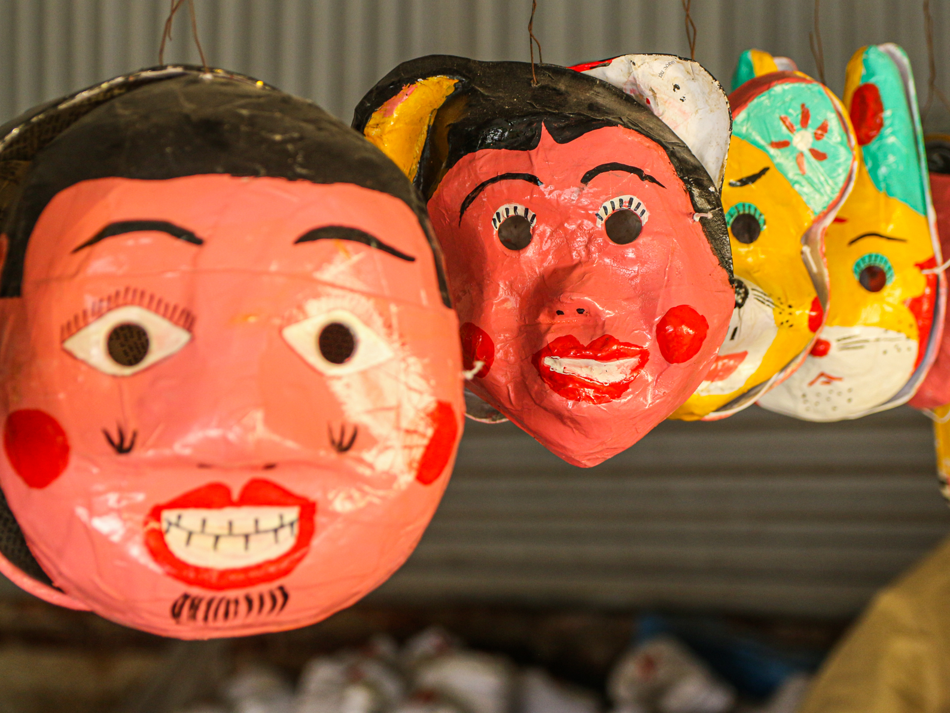
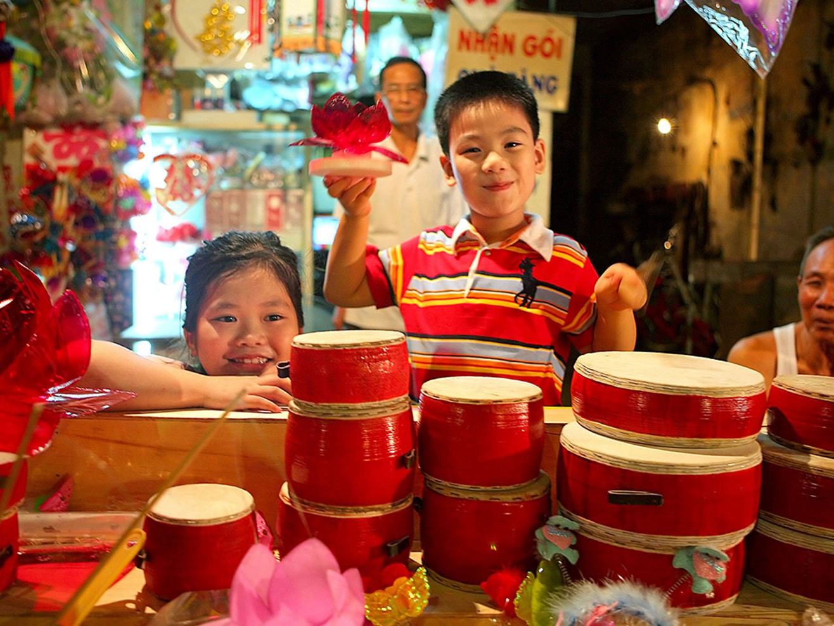
Một số đồ chơi thường dùng trong dịp tết Trung thu
Mặt nạ
Trống Trung thu

Slide 12
Nhận xét hình ảnh SGK tr.32 – 33
Mặt nạ ở hình 1 và hình 2 có nhiều hình khác nhau như hình ông Địa, chú Tễu, con trâu, con thỏ, con khỉ,…. Màu sắc của mặt nạ thường tươi vui, rực rỡ.

Slide 13
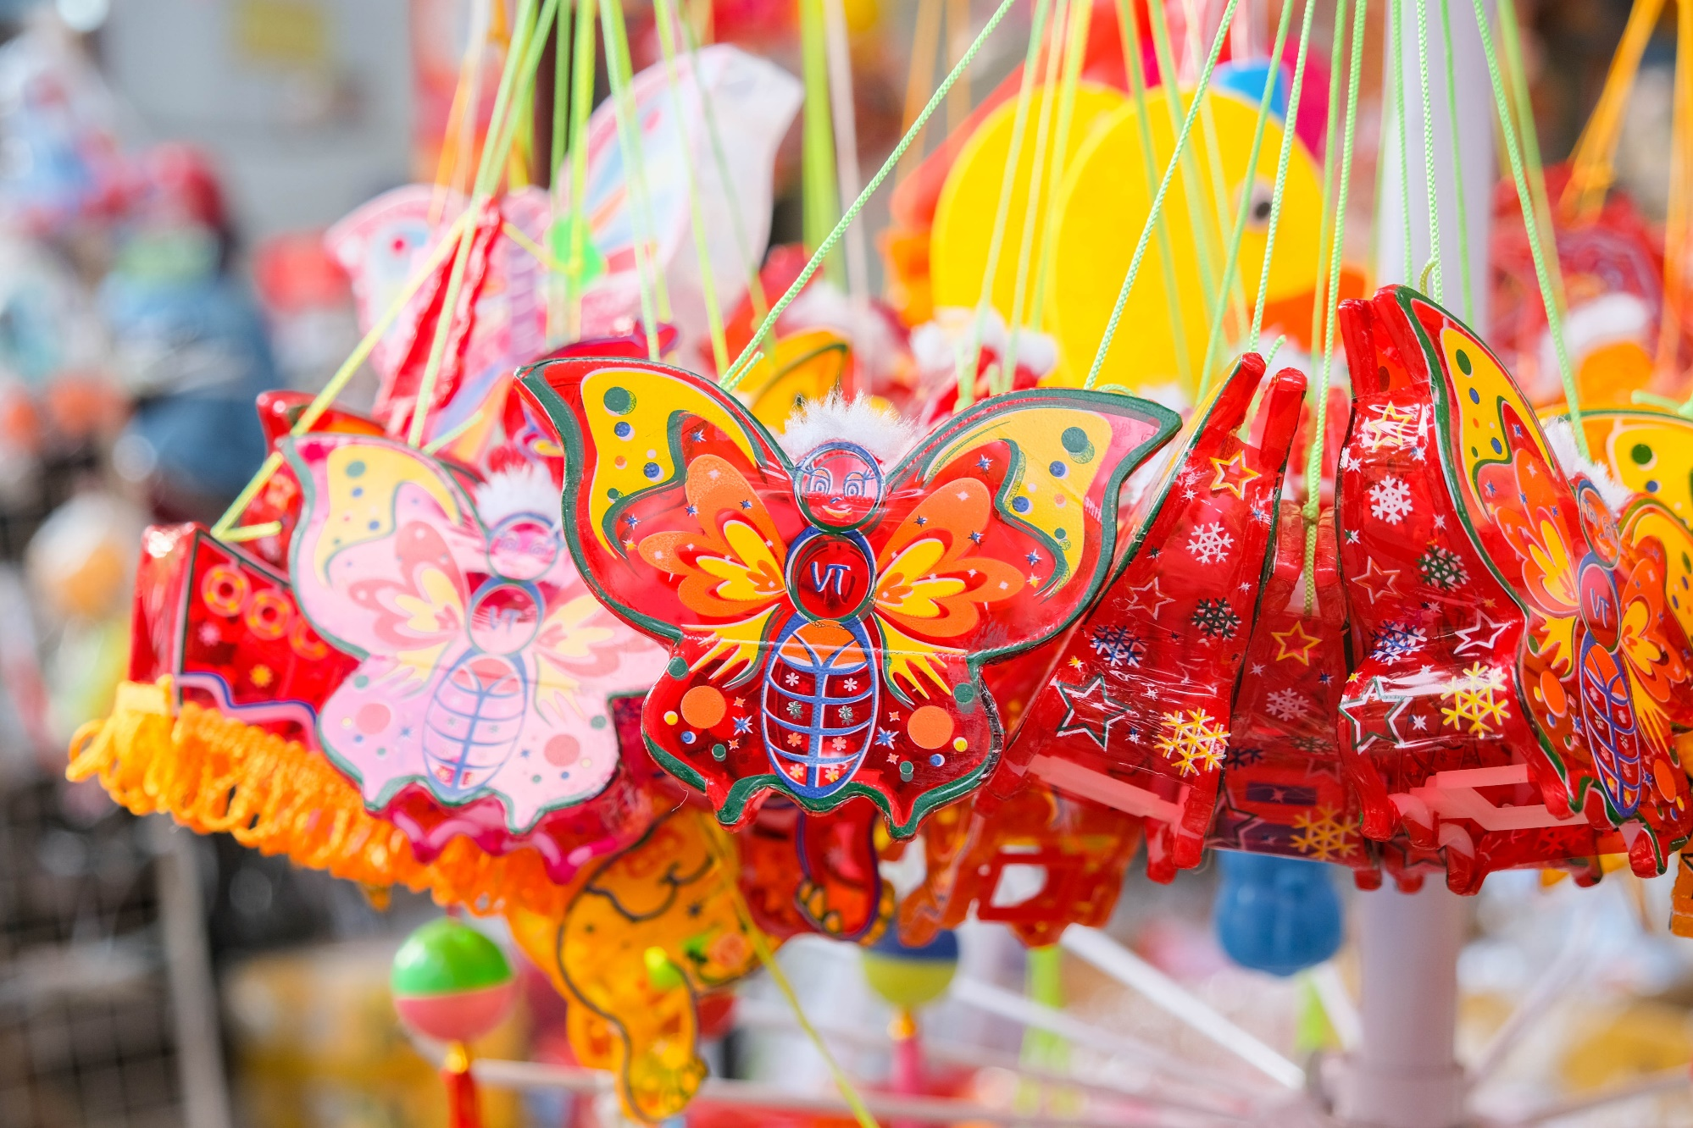
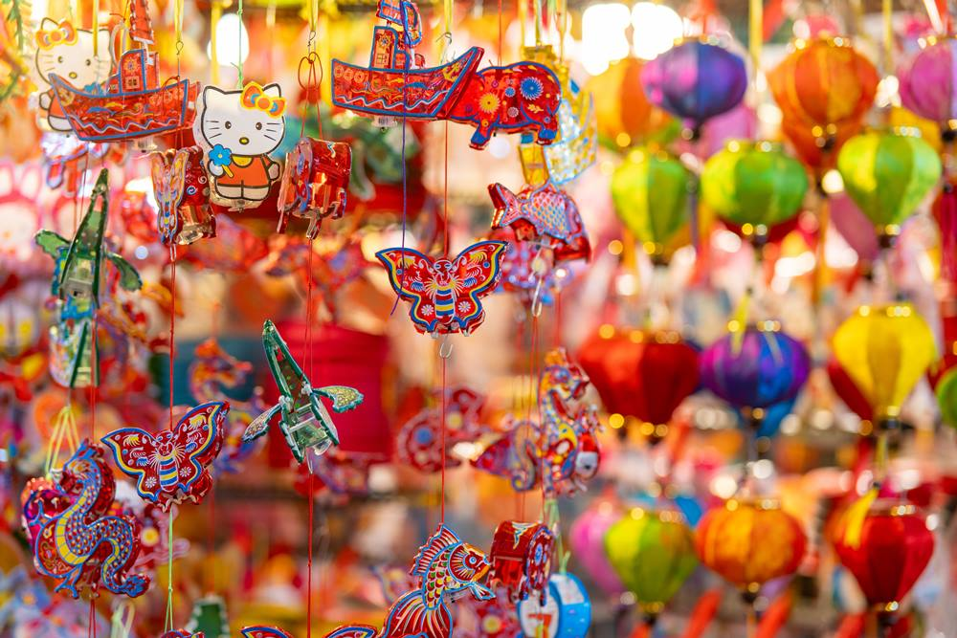
Quan sát các đồ vật thường được sử dụng trong dịp Trung thu

Slide 14
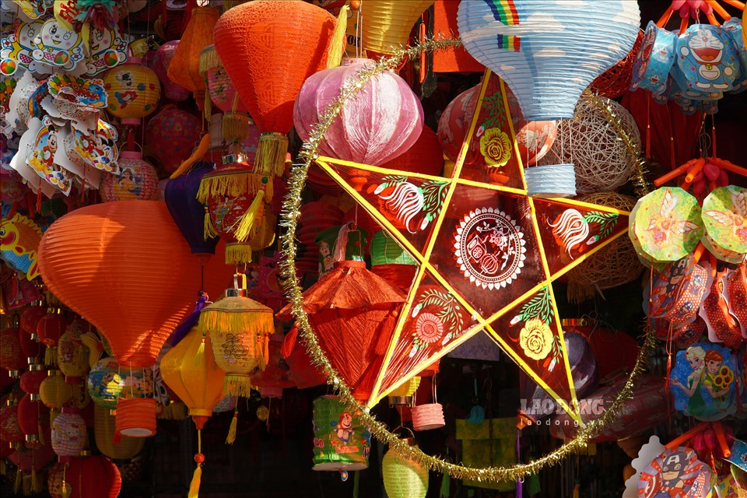
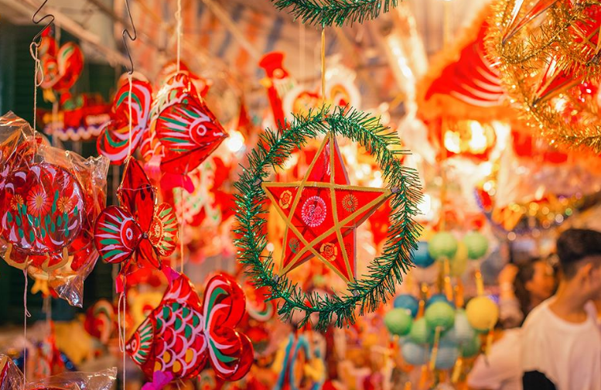
Quan sát các đồ vật thường được sử dụng trong dịp Trung thu

Slide 15
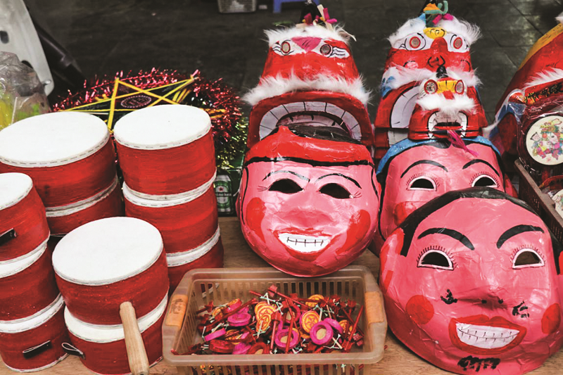
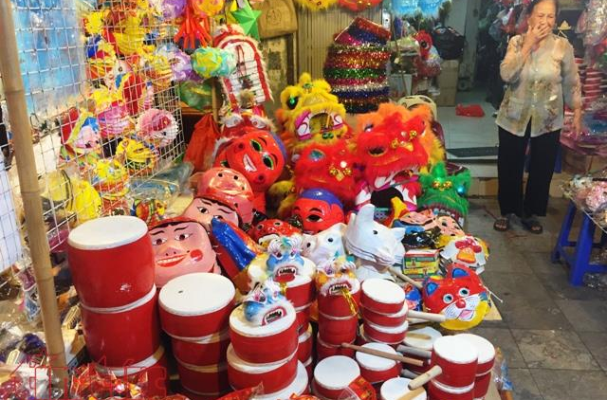
Quan sát các đồ vật thường được sử dụng trong dịp Trung thu

Slide 16
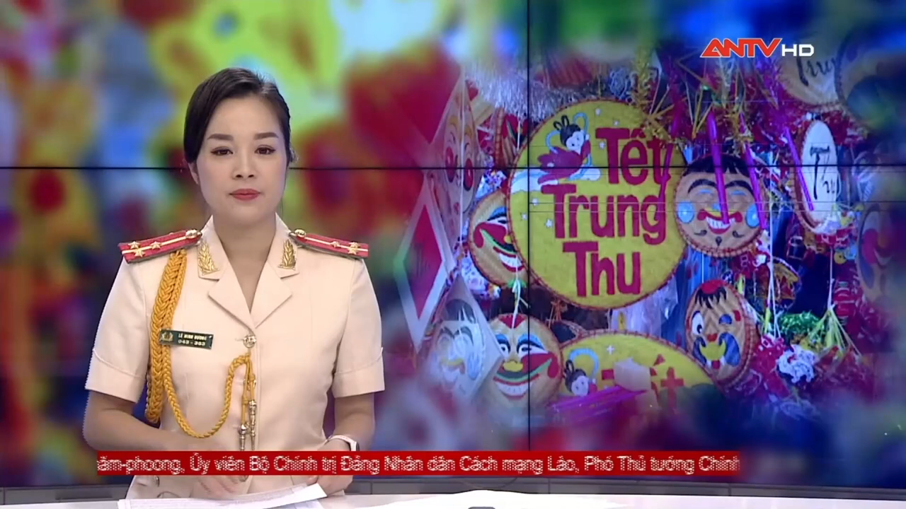
Không khí Tết Trung thu rộn ràng, ấm áp trên khắp các nẻo đường

Slide 17
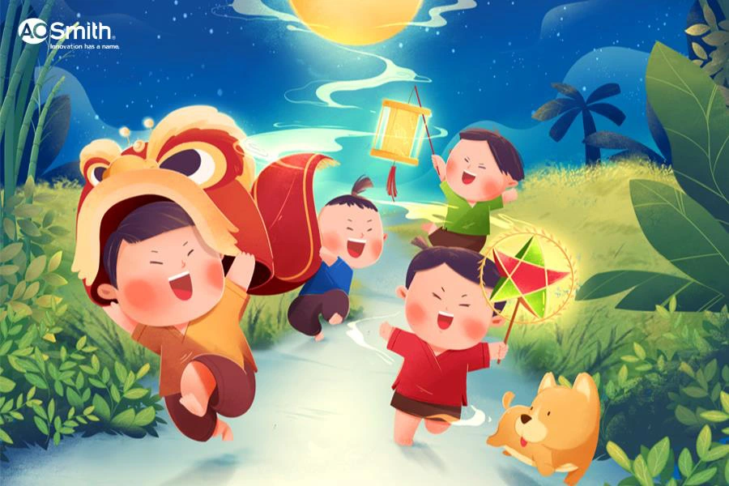
KẾT LUẬN
Ở Việt Nam, Trung thu là tết dành cho trẻ em. Trong dịp này diễn ra nhiều hoạt động như: phá cỗ trông trăng, múa lân, rước đèn,…
Mặt nạ giấy bồi là loại đồ chơi phổ biến được dùng trong dịp tết Trung thu và có nhiều kiểu dáng khác nhau, màu sắc tươi sáng, rực rỡ.

Slide 18


Slide 19
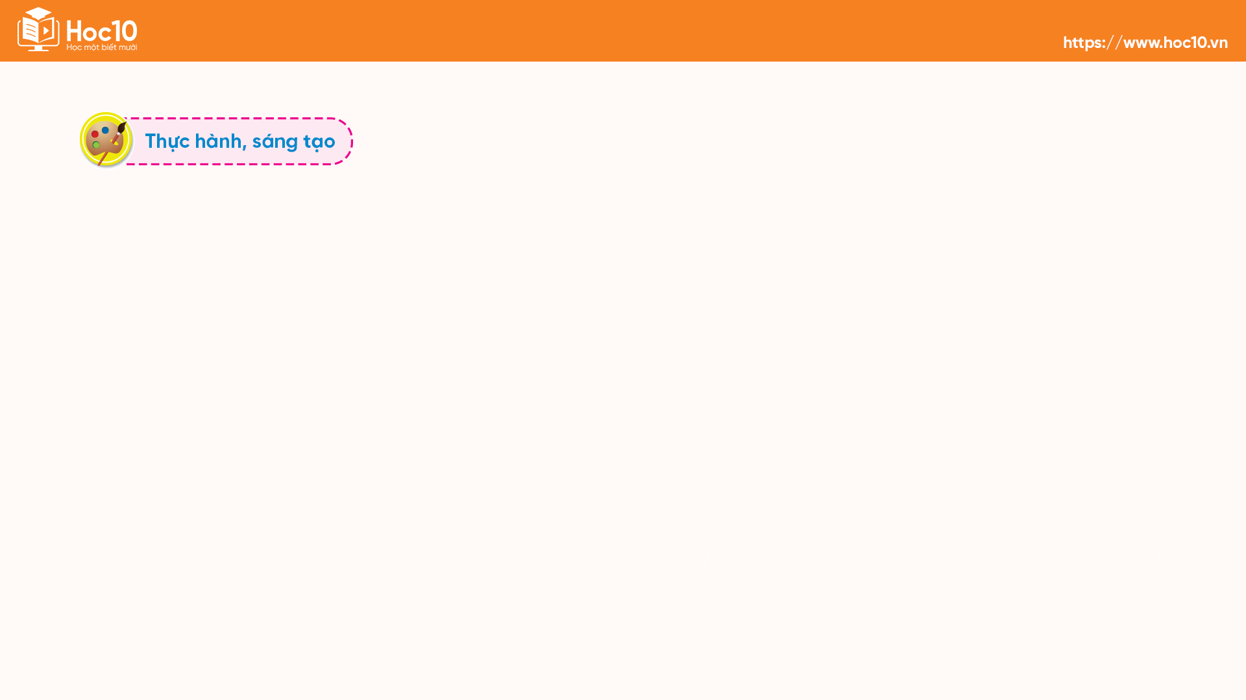
1. Sử dụng bìa giấy và kết hợp vật liệu sẵn có
THẢO LUẬN NHÓM
Nêu các bước thực hành, những nguyên vật liệu được sử dụng trên sản phẩm.
Vì sao bước dán các vật liệu (bông, sợi len) phải làm sau bước vẽ màu?
Các bộ phận mắt, mũi, miệng có cân đối không?

Slide 20
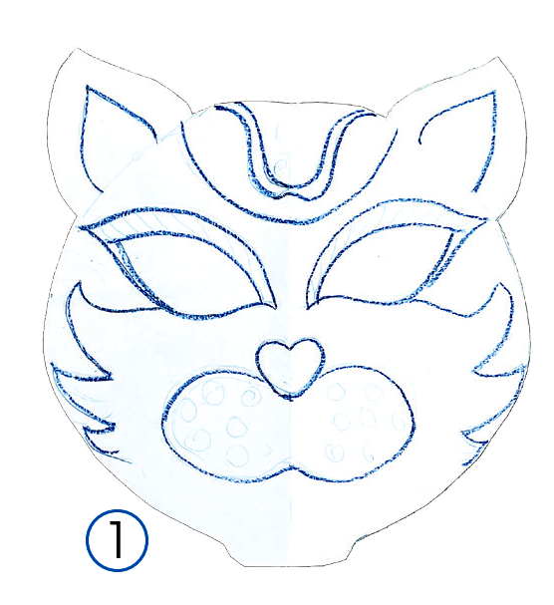

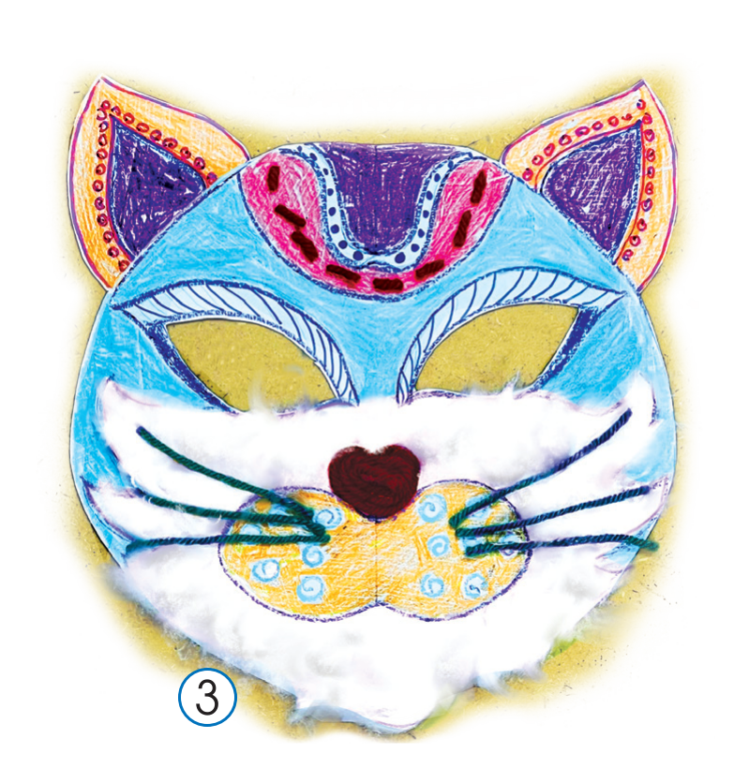
Các bước sử dụng bìa giấy và kết hợp vật liệu sẵn có
Vẽ hình mặt nạ lên giấy thủ công hoặc bìa màu và cắt theo hình đã vẽ.
Vẽ màu cho mặt nạ.
Trang trí thêm các phụ kiện cho mặt nạ.

Slide 21
2. Sản phẩm mặt nạ sử dụng sản phẩm mây tre đan kết hợp màu goát
THẢO LUẬN NHÓM
Nêu các bước thực hành, những nguyên vật liệu được sử dụng trên sản phẩm.
Vì sao bước dán các vật liệu (bông, sợi len) phải làm sau bước vẽ màu?
Các bộ phận mắt, mũi, miệng có cân đối không?

Slide 22
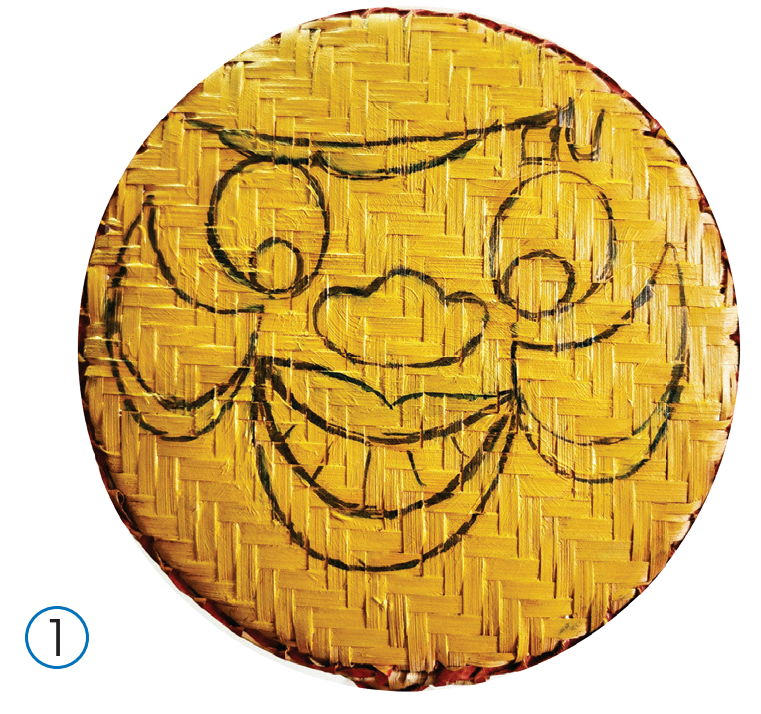
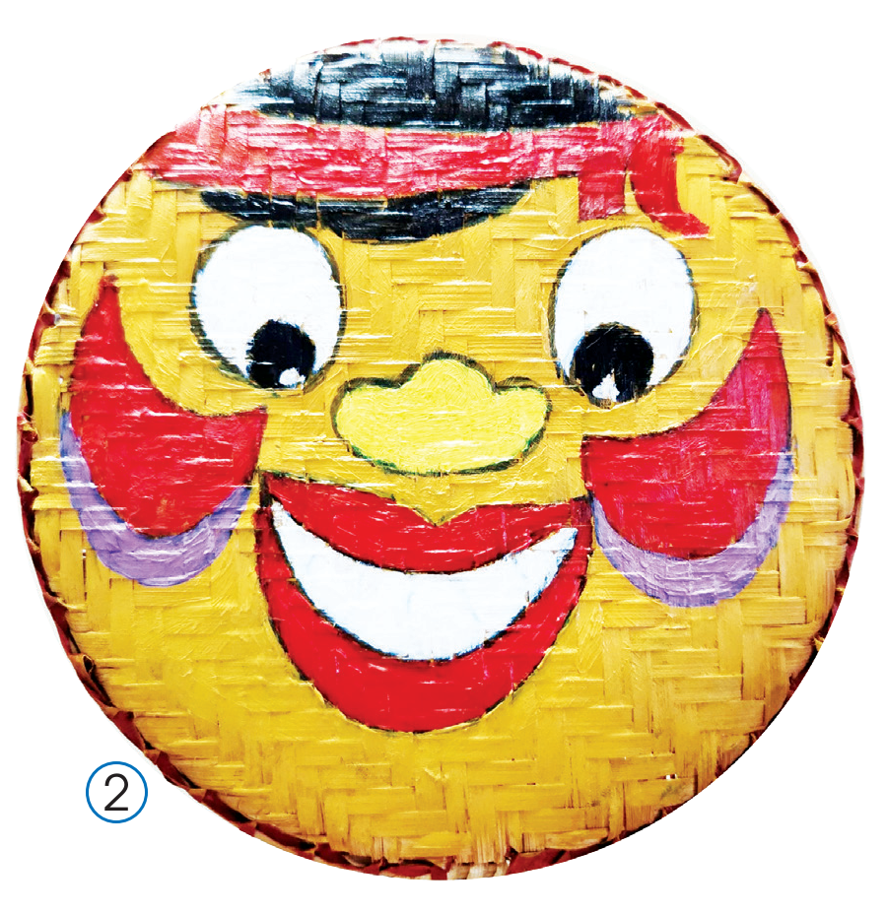
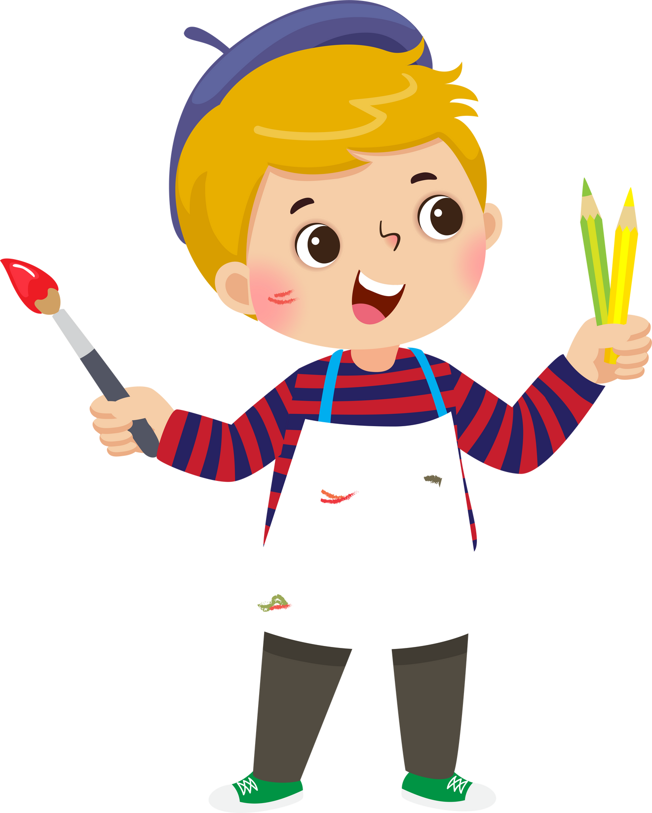
Các bước tạo sản phẩm mĩ thuật đề tài mặt nạ Trung thu
Vẽ hình mặt của chú Tễu lên sản phẩm mây tre đan.
Tô màu và trang trí cho sản phẩm.

Slide 23

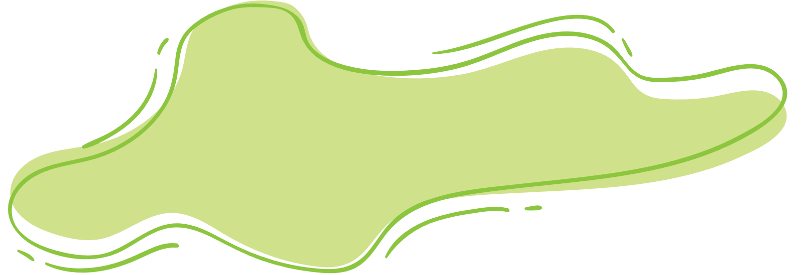
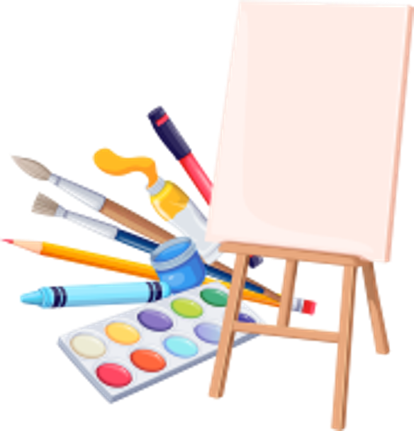
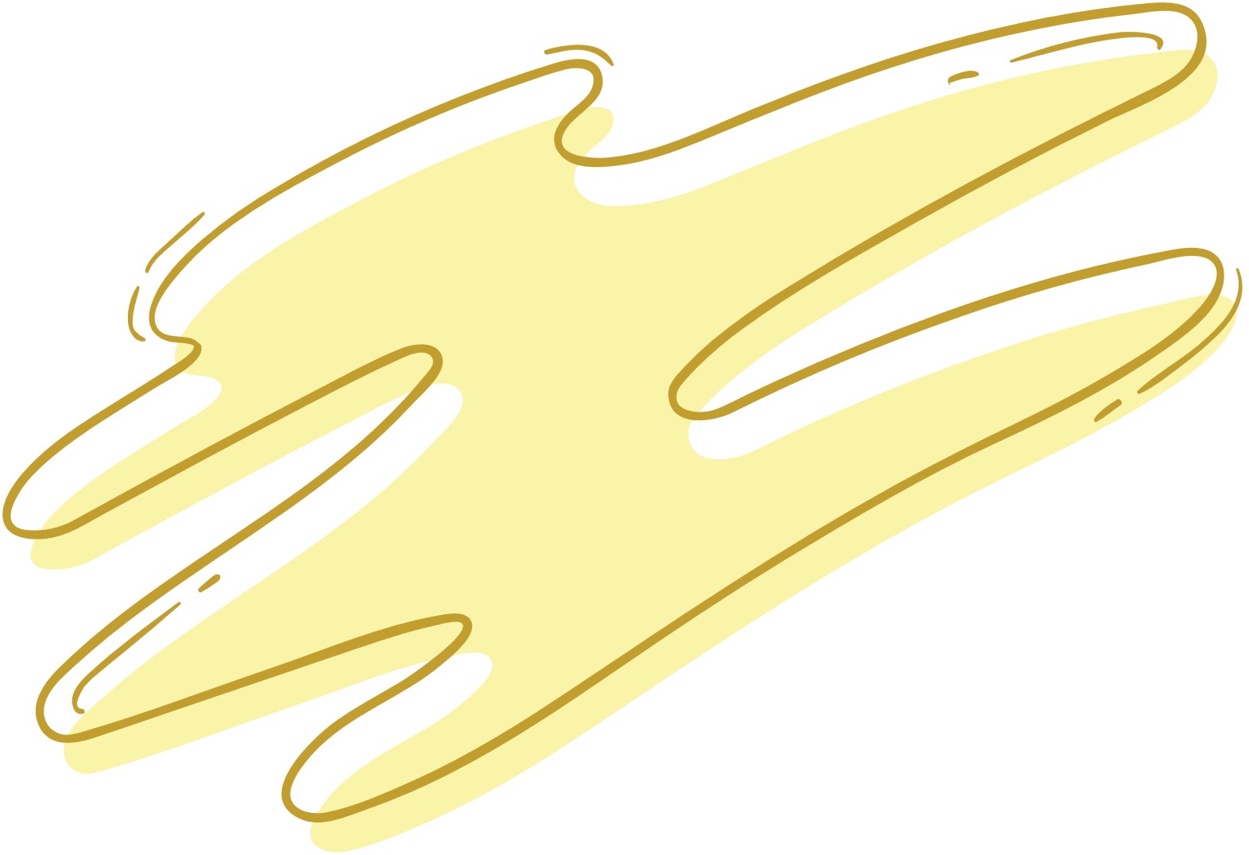
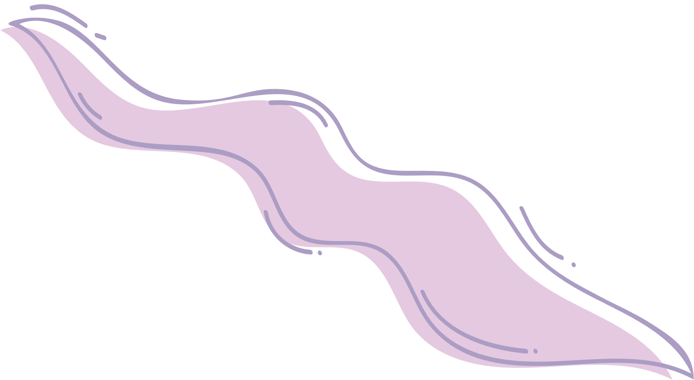
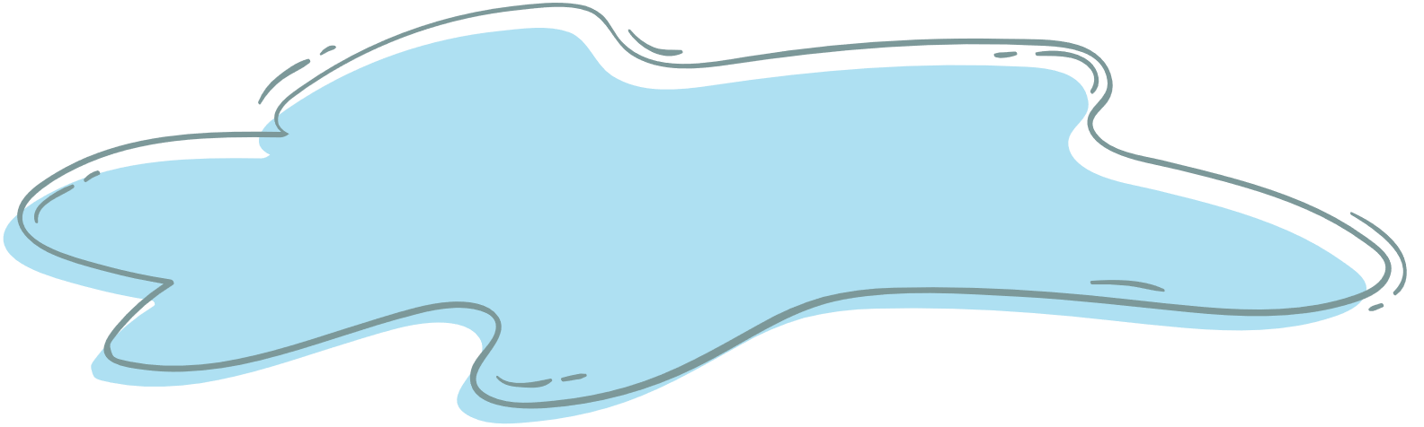
HƯỚNG DẪN VỀ NHÀ
Ôn lại các kiến thức
đã học ở Bài 7.
Hoàn thiện sản phẩm
mĩ thuật ở Bài 7.
Đọc trước nội dung
Thực hành, Cảm nhận, chia sẻ và Vận dụng.

Slide 24

Notes:
https://www.youtube.com/@hoc1biet10

Slide 25


